Slide 1
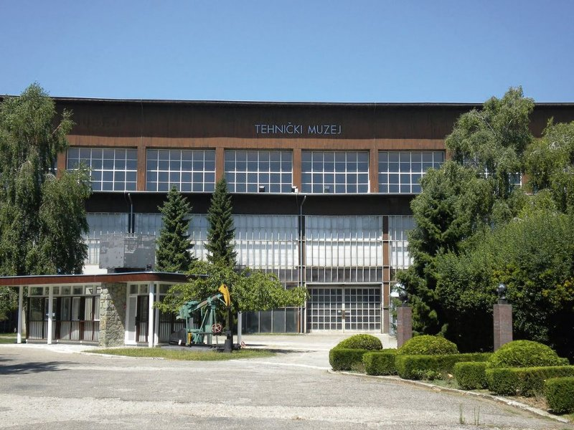
Posjet tehničkom muzeju

Slide 2
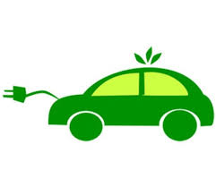
Europski tjedan mobilnosti
Prvo pokretanje: 2002.g.
Promicanje i uvođenje održivih prijevoznih sredstava
Vrhunac tjedna DAN BEZ AUTOMOBILA (22.9.)

Slide 3
PETAK 18.09.2019

Slide 4
Razvoj mobilnosti
KOTAČ
KOLA I KOČIJE
PARNI STROJ
MOTOR S UNUTARNJIM IZGARANJEM
PAROBROD
LOKOMOTIVA
TRAMVAJ
AUTOMOBIL
ZRAKOPLOV

Slide 5
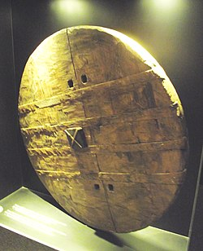
kotač
Mehanička naprava
Okretanjem omogućuje izvršenje nekog rada
Prvi kotači izrađeni od drveta
Jedan od najznačajnijih tehničkih izuma čovječanstva
Lončarsko kolo
Vodeničarsko kolo
Ljubljanski drveni kotač - najstariji drveni kotač s osovinom na svijetu
- star oko 5150 godina

Slide 6
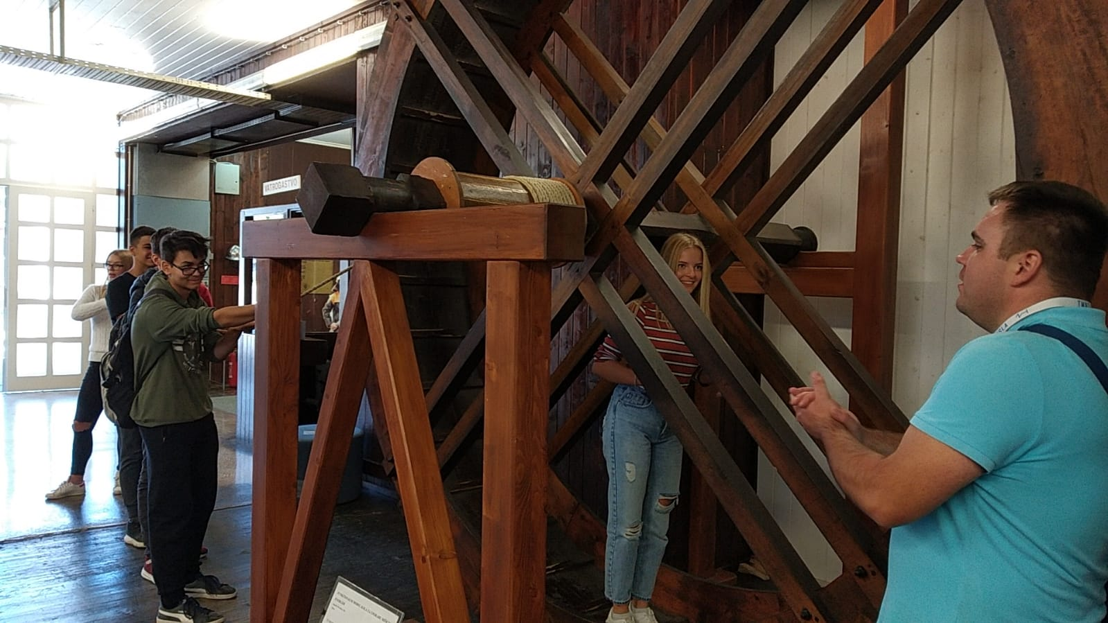

Slide 7
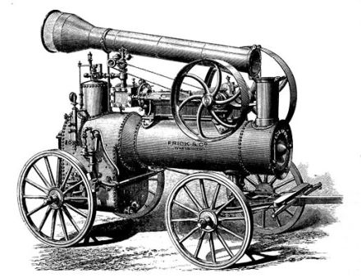
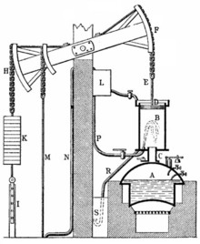
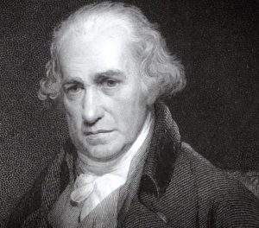
Parni stroj
Toplinski stroj
Energiju vodene pare pretvara u mehanički rad
Izum parnog stroja – početak industrijske revolucije
Heron Aleksandrijski - I. st. pr. Kr. - konstruirao različite uređaje koje je pokretala vruća para
prvi parni stroj nalik suvremenima izradio James Watt

Slide 8
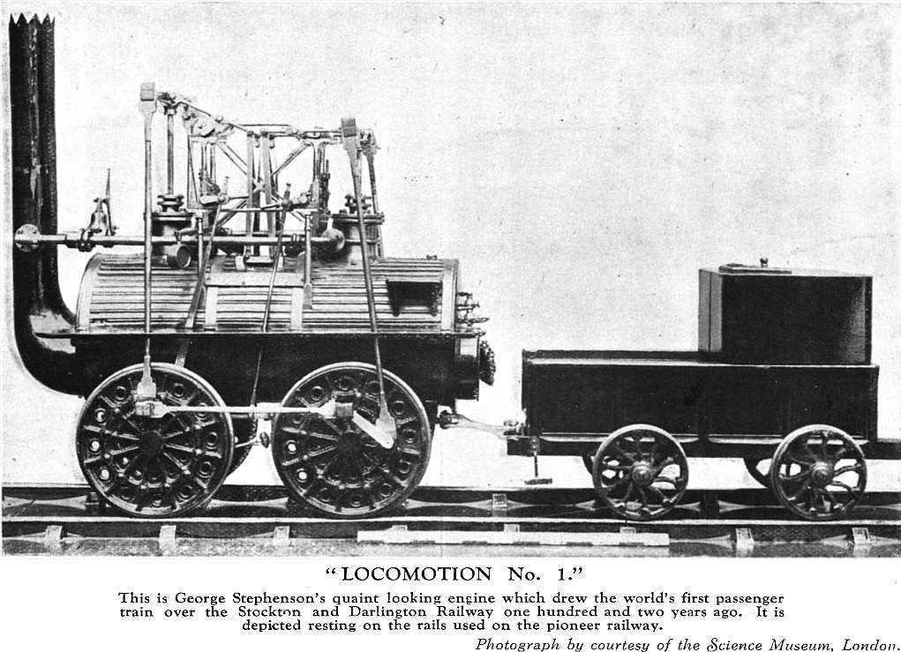
lokomotiva
Prva parna lokomotiva – ROCKET - George i Robert Stephenson, 1829. – 47 km/h
Pogonski dio = parni kotao i parni stroj
Prva hrvatska lokomotiva – Sava,1939. - Tvornica vagona (Đuro Đaković) Slavonski Brod

Slide 9
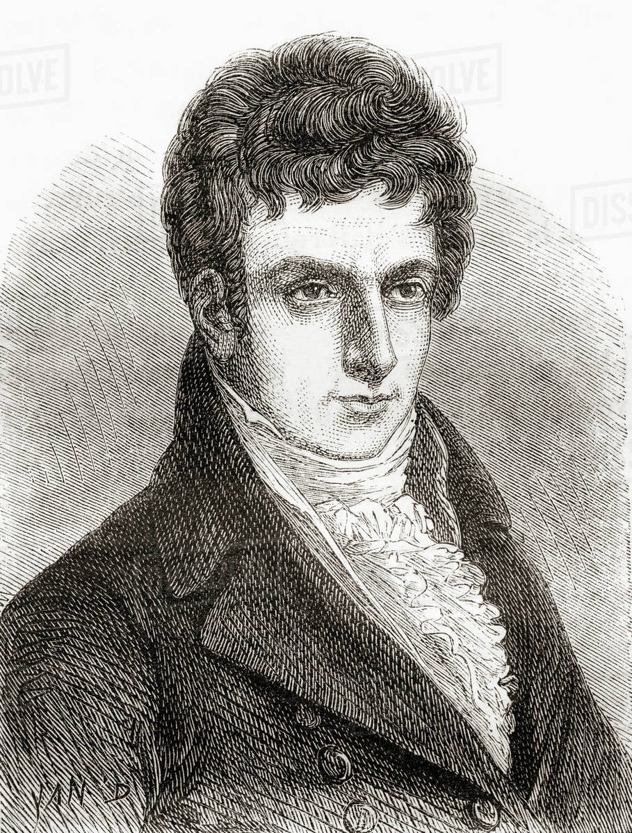
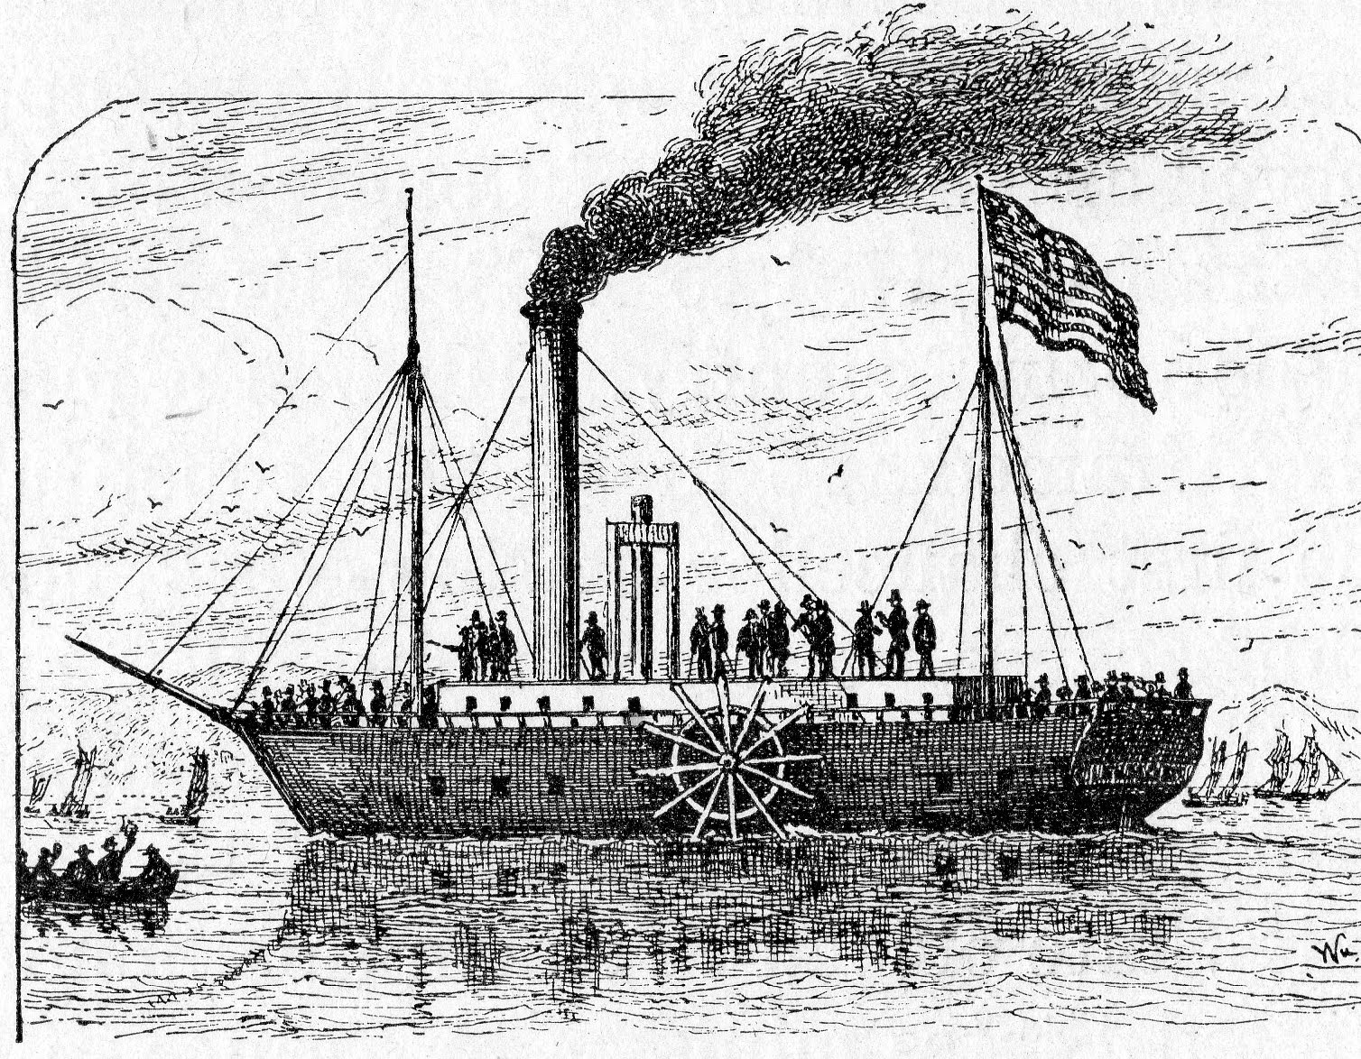
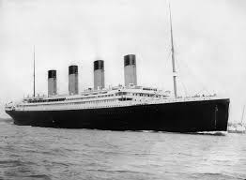
parobrod
Brod pogonjen parnim stapnim strojem ili parnom turbinom
Robert Fulton – parobrod Clermont, 1807.
Titanic

Slide 10
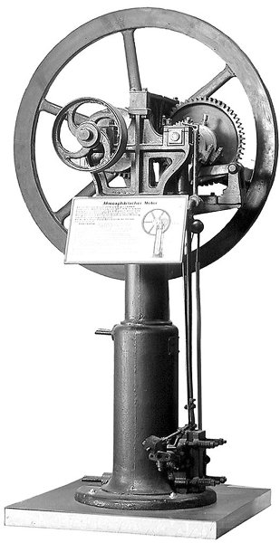
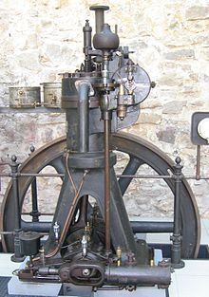
MOTOR S UNUTARNJIM IZGARANJEM
stroj u kojem se kemijska energija goriva pretvara u mehanički rad
Dvotaktni motori
Četverotaktni motori
Ottov motor (benzinski) -1876. Nicolaus August Otto
Dieselov motor - 1892. njemački inženjer Rudolf Diesel

Slide 11
DIZEL | BENZIN
Ekonomičniji i dugotrajniji u vožnji | Troši više, manji krajnji doseg
Nema toliko snage | Ima veću snagu motora
Nudi veći okretni moment | Manji okretni moment
Teži motor | Lakši motor
Skuplji prilikom kupnje | Jeftiniji prilikom kupnje
Veći trošak u proizvodnji | Tehnološki jednostavniji
Pouzdaniji su i trajniji | Kraći vijek trajanja
Veći trošak održavanja i dijelova | Manji trošak održavanja i dostupniji dijelovi
Motor proizvodi više buke | Motor je tiši
Crni ispušni plinovi | Relativno čišći ispušni plinovi
Gorivo relativno tamnije i nečisto | Gorivo relativno čišće
Turbo dodatak zbog boljih performansi | Veća ubrzanja s klasičnim motorom
Gorivo jeftinije | Gorivo skuplje

Slide 12
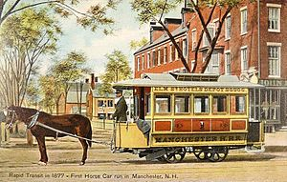
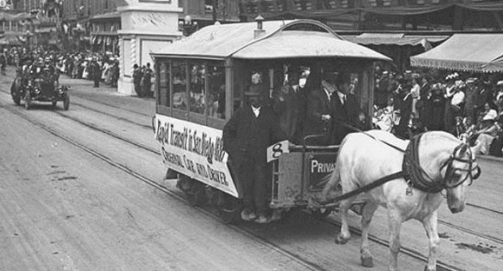
Prvi tramvaj
Prvi tramvaj sa konjskom vučom počeo je sa radom 1807. u velškom gradu Swansea
Stari manchesterski konjski tramvaj iz 1877.

Slide 13
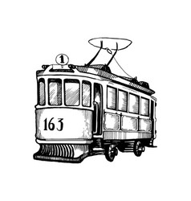
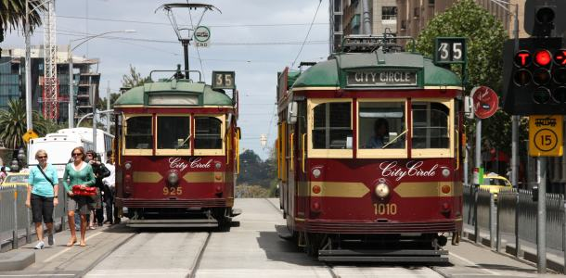
tramvaj
Vrste tramvaja kroz povijest:
Konjski tramvaj
Parni tramvaj
Akumulatorski tramvaji (odbačeni zbog malog dometa i slabe snage)
Plinski i dieselski (odbačeni zbog buke)
Kabelski tramvaji
Tramvaji na komprimirani zrak (odbačeni zbog čestog punjenja)
Električni tramvaj (u pogonu)

Slide 14
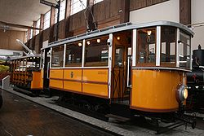
Hrvatski tramvaji
OPATIJSKI TRAMVAJ
- Parni tramvaj 1908. godine pušten u promet, tramvajska linija Matulji-Opatija-Lovran (12 km)
Prvi električni tramvaj – 17.2.1908.
Ukinut 1.4.1933.
Tramvaji prodani Ljubljani, tračnice odvezene na Siciliju
PULSKI TRAMVAJ
Električni tramvaj: 1904.-1934.
ZAGREBAČKI TRAMVAJ
Prvi električni tramvaj: 18. kolovoz 1910.
DUBROVAČKI TRAMVAJ
Električni tramvaj: 1910. -1970.
VELIKA GORICA
- Konjski tramvaj do 1937. godine
RIJEČKI TRAMVAJ
Električni tramvaj: 1899.- 1952.

Slide 15
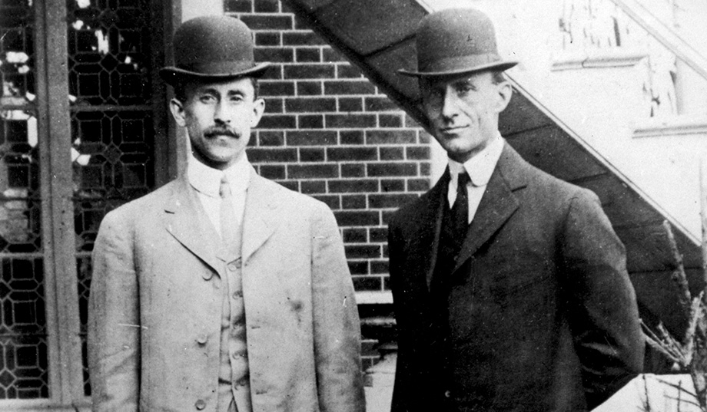
zrakoplov
Vrste zrakoplova:
Prema broju krila: jednokrilci, dvokrilci i višekrilci
Prema broju motora: jednomotorni, dvomotorni i višemotorni
Prema vrsti pogona:elisno-klipni, mlazni, raketni, kombinirani
Prema namjeni: civilni, vojni, transportni, poljoprivredni i dr.
Prvi let avionom ostvarila su braća Wright (1903.)
Prvi hrvatski zrakoplov, konstrukcija S. E. Penkale, vojno vježbalište Kajzerica, Zagreb, 1910. - upravljao prvi hrvatski pilot D. Novak

Slide 16
Električni automobil
Prednosti :
Bešuman rad
Pogodan za kratke rute
Nema emisija štetnih stakleničkih plinova
Manja mogućnost mehaničkog kvara
Porezne olakšice pri kupnji (ovisno o državi)
Niže cijene osiguranja
Nedostatci :
Kratko trajanje baterije
Nepogodan za duga putovanja
Dodatna oprema poput klime jako smanjuje trajanje baterije
manjak infrastrukture za punjenje
Rizično i nepraktično punjenje baterije u kišnim uvjetima
Elektrane koje proizvode struju zagađuju okoliš
Visoka cijena

Slide 17
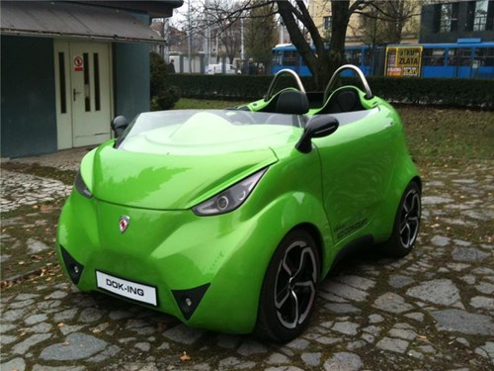

Slide 18
SUBOTA 19.09.2019

Slide 19
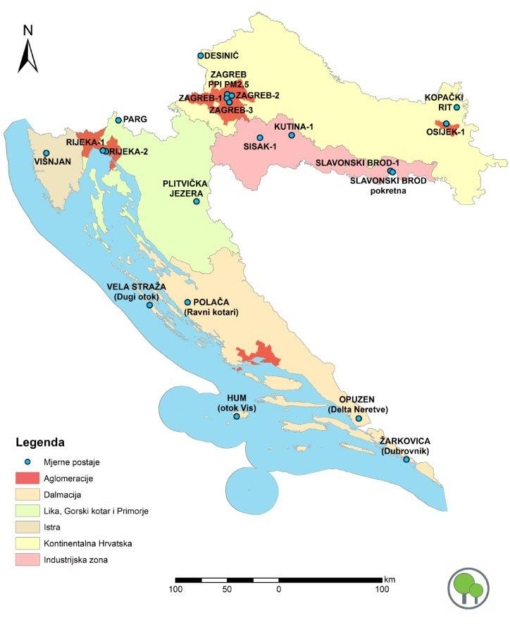
aktivnost
Posjet stanici za mjerenje kvalitete zraka
Predavanje o kvaliteti zraka i onečišćenju okoliša

Slide 20
ZAKLJUČAK
Naučili smo:
Kako su se razvijala prijevozna sredstva kroz povijest
Način rada različitih vrsta motora
Koji izumi su bili ključni za razvoj mobilnosti
Prednosti i nedostatke električnih automobila
Kako izgleda i funkcionira postaja za mjerenje kvalitete zraka
Koji su plinovi štetni za zdravlje ljudi
…i još puno zanimljivih informacija

Slide 21
HVALA NA PAŽNJI!
Josip Đurinić, Elena Janković, Filip Matijević, Ivona Mikulčić

